Slide 1
Abordiprobleem ning embrüo moraalne staatus
praktilise filosoofia kursus

Slide 2
Mis on abort (Eesti seaduses: raseduse katkestamine)?
Raseduse katkestamine on embrüo või loote eemaldamine emakaõõnest kirurgiliselt või ravimite manustamisega.
(§ 2, RASEDUSE KATKESTAMISE JA STERILISEERIMISE SEADUS)
NB! Tuleb teha vahet raseduse katkemisel (spontaanne abort) ja katkestamisel (tahtlik abort). Viimane on eetika seisukohalt problemaatiline.

Slide 3
Millal võib katkestada (Eesti seadus)?
Rasedust võib katkestada, kui see ei ole kestnud kauem kui 12 nädalat.
Kauem kui 12 ning kuni 22 nädalat kestnud raseduse võib katkestada, kui:
rasedus ohustab raseda tervist;
sündival lapsel võib olla raske vaimne või kehaline tervisekahjustus;
raseda haigus või tervisega seotud probleem takistab lapse kasvatamist;
rase on alla 15-aastane;
rase on üle 45-aastane.
(Allikas: Raseduse katkestamise ja steriliseerimise seaduse § 6)

Slide 4
Eesti on abordi legaliseerimise küsimuses väga liberaalne riik. Euroopas võetakse statistika tegemise aluseks kuus erinevat põhjust. Eestis on abort legaalne kõigil kuuel põhjusel.
naise elu päästmine
2. füüsilise tervise säilitamine
3. vaimse tervise säilitamine
4. vägistamine või intsest
5. loote väärareng
sotsiaalmajanduslikud põhjused, abort nõudmisel
Mõtle, kas kõik
kuus on ka Sinu arvates
kaalukad põhjused?
Internetist võid uurida, milliseid vaidlusi on tekitanud abordiküsimus katoliiklikus
Poolas.

Slide 5
Inimõiguste vaatenurk
Embrüol pole inimõigusi (Euroopa Inimõiguste Kohus)
Need on inimestel alates sünnihetkest
Kas ja kuidas riik peaks kaitsma sündimata inimesi?

Slide 6
Inimõiguste vaatenurk
Naisel on õigus abordile, st naisel on õigus otsustada oma keha üle
Järelikult: loote õigust elule piirab naise õigus otsustada oma keha üle
Kas on võimalik leida nn kompromisslahendus?
Kas naise õigus oma keha üle on absoluutne?

Slide 7
Embrüo moraalne staatus
Kolm levinud arusaama:
1. Embrüo = tavaline keharakk (nagu veri, luud vms).
2. Embrüo = potentsiaalne inimene (vahepealne moraalne staatus).
3. Embrüo = inimolend, kuna ta on kas ise isik, või kuulub liiki, mille normaalsed täiskasvanud isendid on isikud.
Kui abordi sooritaja pooldab esimest varianti, siis arvatavasti tõsine
moraalne dilemma puudub

Slide 8
Natuke üldisem jaotus:
Elu pooldajad – need, kes peavad aborti lubamatuks.
Valiku pooldajad – need, kes peavad aborti teatud tingimustel õigustatuks.

Slide 9
Veel üks võimalus: teeme vahet inimolendil ja isikul
Isikut peavad iseloomustama järgmised tunnused (Meos 1998:235, Filosoofia põhiprobleemid):
1. Teadvusel olemine (seejuures valu tundmise võime).
2. Arenenud mõistus.
3. Temast endast tulenev aktiivsus.
4. Suhtlemisvõime.
5. Eneseteadvus.
Järledus: kõik inimolendid pole isikud.
Kas selline isiku määratlemine on ammendav?

Slide 10
Sünnieelne diagnostika
Loote geneetiliste haiguste spetsiifiliste ja üldiste aspektide hindamiseks tehtav uuring
Kolm faasi:
Uuring
Diagnoos
Sekkumine
NIPT non-invasive prenatal testing
ema veres leiduvate loote rakkude või loote rakuvabast DNAst fragmentide uurimine
650-1000 eurot proov

Slide 11
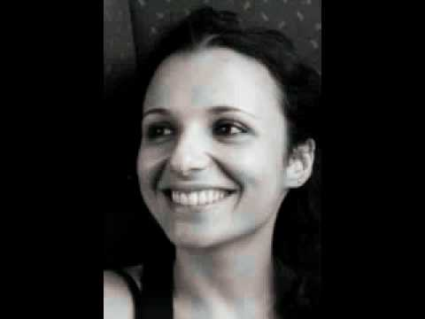
Francesca Minerva
Francesca Minerva arvates ei ole väike beebi päris isik ja seega ei erine lapse
tapmine paari päeva jooksu pärast sündi sellest, kui seda tehakse, mil laps on
veel üsas, vahendab dailymail.co.uk.
British Medical Journal avaldas artikli, milles Oxfordi ülikooli filosoof ja meditsiinieetik
Minerva avaldas arvamust, et ka täiesti terve lapse võiks tappa, kui ta ema otsustab,
et lapse ülalpidamine on liiga kallis. Seega tema argument on: sündimata laps pole
veel isik. Neil pole lootusi, eesmärke ja unistusi. Minerva arvates on nad inimesed, kuid mitte veel isikud.

Slide 12
ARGUMENDID: Eetilised
Poolt
Embrüo võib olla küll inimene, kuid ta pole isik; kaitsma peaks ikka isikute õigusi.
Moraalselt lubatav olukorras, kus:
1) rasedus ja sünnitus ohustavad ema elu või tervist;
2) lapsel on diagnoositud väärareng või puue;
3) rasedus on vägistamise või intsesti tulemus.
Vastu
1. Inimelu hävitamine on moraalselt lubamatu.

Slide 13
ARGUMENDID: Sotsiaalsed
Ebaõiglane on tuua lapsi maailma, kus nad on soovimatud. (Nt “tööõnnetuse” tagajärg)
(“Soovimatu” iseloomustab siin täiskasvanute suhtumist, mitte last! – SEDA TULEB KINDLASTI MEELES PIDADA!)
2. Soovimatute laste saamine toob kaasa rohkem laste kuritarvitamist. (Tausta selgitav küsimus: Kui vanemad peavad võimalikuks oma sündimata lapsi tappa, siis miks peaksid nad pidama lubamatuks sündinud lapsi kuritarvitada?)

Slide 14
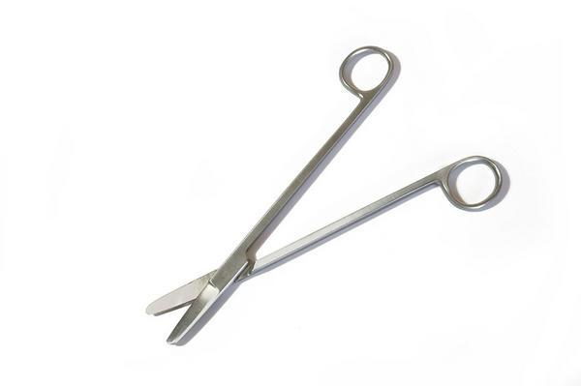
ARGUMENDID: Meditsiinilised
1. See ei ole emale eluohtlik.
(küll aga võib endaga kaasa tuua mitmeid muid probleeme, nt: emakavähk, rinnavähk, hilisemate laste vaegareng)
2. Valutu protseduur.
(lapsele valutu 16.-20. nädalani)
Lootetükelduskäärid

Slide 15
ARGUMENDID: Poliitilised
Igal naisel peaks olema õigus otsustada ise oma keha üle.
Abort on seadusega lubatud alternatiiv.
(Kas peaks muutma seadust?)

Slide 16
ARGUMENDID: Bioloogilised
Inimelu algust pole teaduslikult võimalik kindlaks teha. (Siinjuures arvatakse, et tegu on pigem religioosse küsimusega.)
Inimelu algab sünniga; miks muidu tähistame sünnipäevi, mitte viljastumispäevi ning miks muidu ei korralda me nurisünnituste järel matuseid?

Slide 17
ARGUMENT: Majanduslik
Abort aitab lahendada ülerahvastatuse probleemi ning tõsta elukvaliteeti.
(Kas kehtib ka Eesti jaoks?)

Slide 18
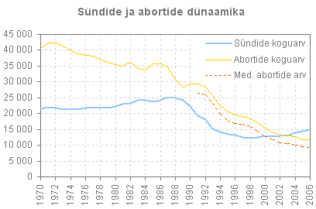
Eesti statistika
Allikas: www.abort.ee

Slide 19
Kui soovid lähemalt teada saada, siis ...
külasta lehekülge www.abort.ee

Slide 20
Kasutatud allikad
www.abort.ee
www.eetika.ee
www.bmj.com
Raseduse katkestamise ja steriliseerimise seadus, https://www.riigiteataja.ee/akt/120022015011?leiaKehtiv
Meos 1998:235, Filosoofia põhiprobleemid

